Slide 1
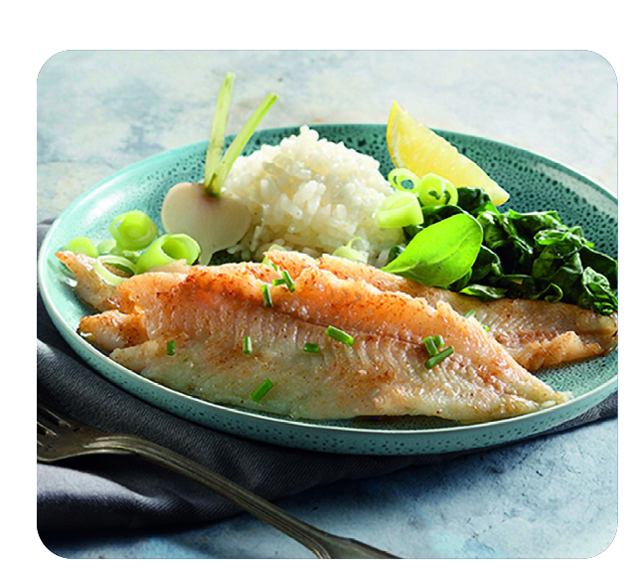

MERLAN
GOLFE DE GASCOGNE
Fariner les filets de merlan,
les cuire 3 min dans une poêle bien chaude, arroser d’un peu de citron et de persil.
10,90 €
LE KILO
Essayez aussi :

